Slide 1
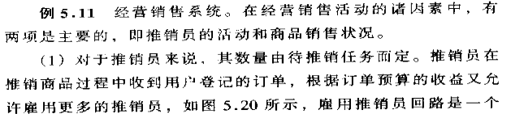
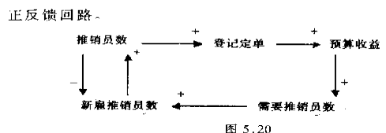
5.2 系统反馈结构
5.2.3 系统结构设计

Slide 2
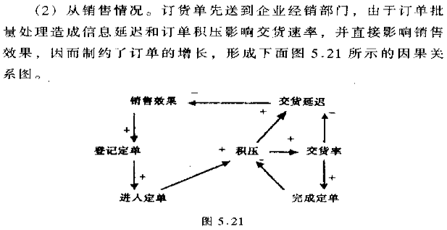
5.2 系统反馈结构
5.2.3 系统结构设计

Slide 3
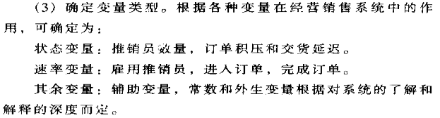
5.2 系统反馈结构
5.2.3 系统结构设计

Slide 4
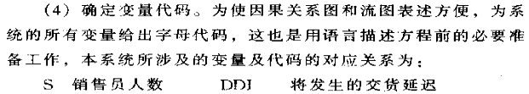
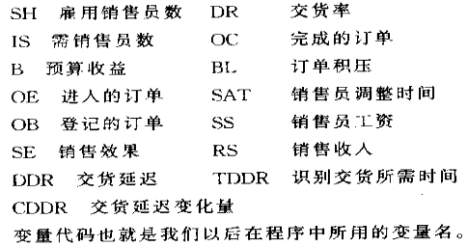
5.2 系统反馈结构
5.2.3 系统结构设计

Slide 5
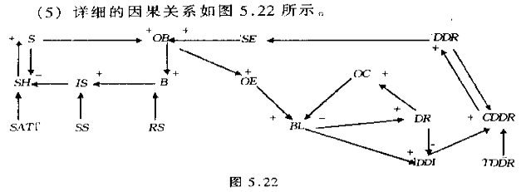
5.2 系统反馈结构
进入订单OE被存入未满足订货的积压BL之中，BL由于订单的完成而减少，积压对交货率之比DDI表示即将发生的交货延迟，在交货延迟DDR与DDI之间，有交货延迟变化量，表示企业估计与市场情况的差距。
5.2.3 系统结构设计
销售员人数
交货延迟
登记订单
销售效果
完成订单
雇佣销售员数
需销售员数
预算收益
进入的订单
交货延迟变化量
交货率
销售员调整时间
销售员工资
销售收入
订单积压
该系统有两个主回路，一个正反馈结构和一个负反馈结构，另外还有三个负反馈子回路。
订货信息的状况是整个系统分析的主要内容。（以市场为导向）
积压对交货率之比
识别交货所需时间
当销售人员多到足以销售现有产品的时候，负反馈回路作为一个整体会导致将订单的总量OB调整在一个最佳值，使进入订单量OE等于最大的交货率DR。
Notes:
以订货单OB为中心，将系统分为左右两个主回路，左边的是正反馈结构，称决定销售员的战略决策回路；邮编的负反馈结构，称为库存和交货率调整的战略回路。
进入的订单OE被存入为满足订货的挤压BL当中，BL由于订单的完成而减少，挤压对交货率之比DDI表示即将发生的交货延迟，在交货延迟DDR与DDI之间，有交货延迟变化量，以表示企业估计与市场情况的差距。
当销售人员多到足以销售现有产品的时候，负反馈回路作为一个整体会导致订单的总量OB调在一个最佳值，使进入的订单量OE等于最大的交货率DR。

Slide 6
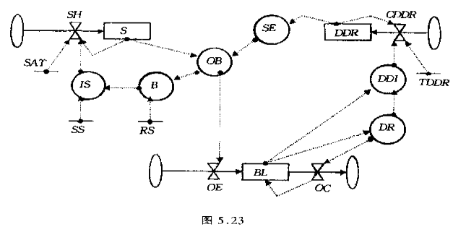
5.2 系统反馈结构
5.2.3 系统结构设计
雇佣销售员数
交货延迟变化量
销售员人数
销售效果
交货延迟
登记的订单
销售员调整时间
预算收益
即将发生的交货延迟
需销售员数
识别交货所需时间
销售员工资
销售收入
交货率
订单积压
进入的订单
完成订单
Notes:
以订货单OB为中心，将系统分为左右两个主回路，左边的是正反馈结构，称决定销售员的战略决策回路；邮编的负反馈结构，称为库存和交货率调整的战略回路。
进入的订单OE被存入为满足订货的挤压BL当中，BL由于订单的完成而减少，挤压对交货率之比DDI表示即将发生的交货延迟，在交货延迟DDR与DDI之间，有交货延迟变化量，以表示企业估计与市场情况的差距。
当销售人员多到足以销售现有产品的时候，负反馈回路作为一个整体会导致订单的总量OB调在一个最佳值，使进入的订单量OE等于最大的交货率DR。

Slide 7
5.3 系统动力学方程基础
系统动力学流图描绘了复杂系统的组织结构及信息的流动通道，但是在描绘定性因果关系的基础上，还需要把流图转换成数学方程。系统动力学方程形成的过程，就是把流图转换成描述变量间函数关系的数学模拟方程的公式化过程。

Slide 8
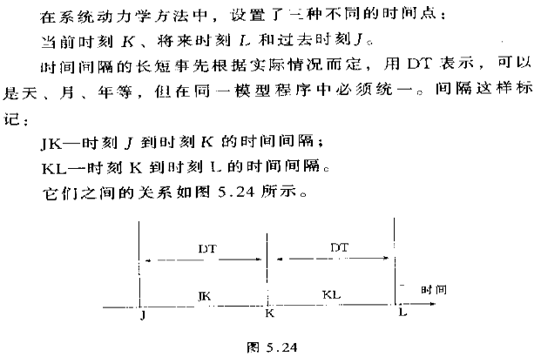
5.3 系统动力学方程基础
5.3.1 时间标记
JK=KL=DT

Slide 9
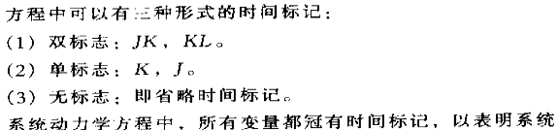

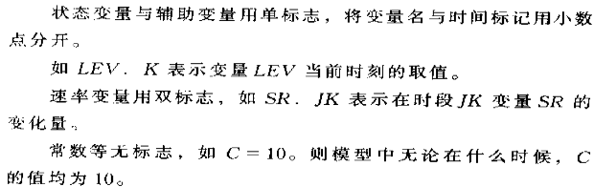
5.3 系统动力学方程基础
模型的数字模拟过程就是由过去值逐步计算出JK区间的速率值、状态变量的当前值以及KL区间的速率值和状态变量的未来值。
5.3.1 时间标记

Slide 10

5.3 系统动力学方程基础
5.3.2 量纲

Slide 11
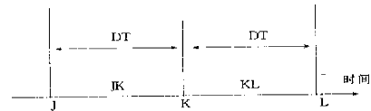
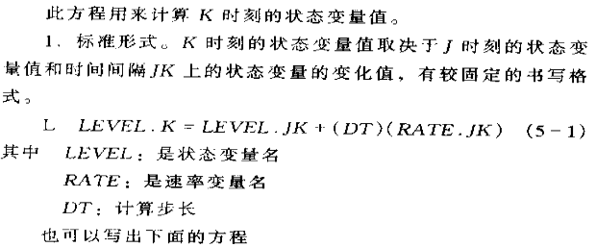
5.3 系统动力学方程基础
5.3.3 状态方程（L方程）
LEVEL.J
比如出生率和死亡率

Slide 12
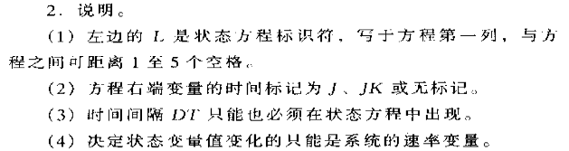
5.3 系统动力学方程基础
5.3.3 状态方程（L方程）
LEVEL.K=LEVEL.J+(DT)(RATE.JK)

Slide 13
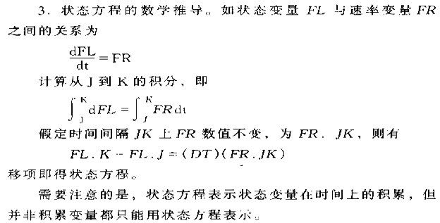
5.3 系统动力学方程基础
5.3.3 状态方程（L方程）

Slide 14
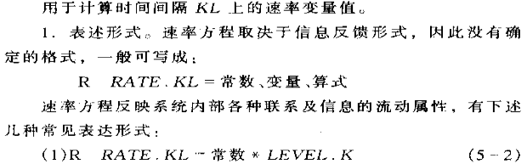


5.3 系统动力学方程基础
5.3.4 速率方程（R方程）

Slide 15
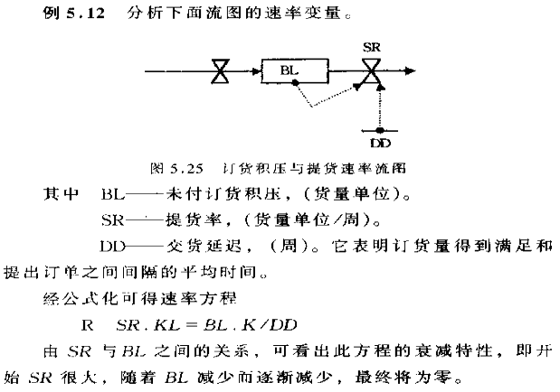
5.3 系统动力学方程基础
5.3.4 速率方程（R方程）

Slide 16
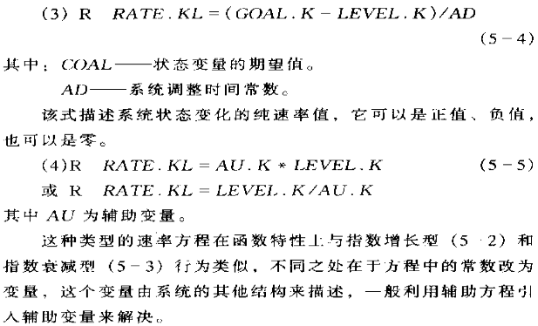
5.3 系统动力学方程基础
注意：总结四种基本的速率变量的分支结构
5.3.4 速率方程（R方程）

Slide 17
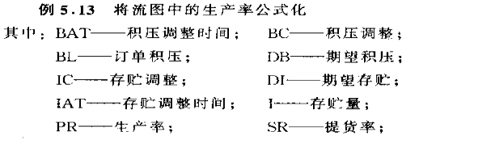
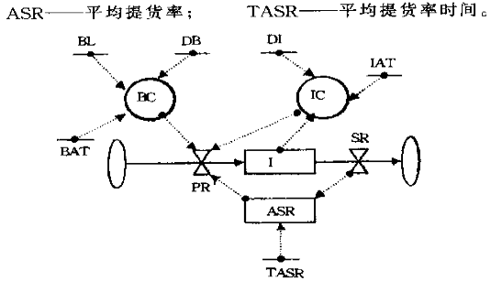
5.3 系统动力学方程基础
5.3.4 速率方程（R方程）

Slide 18
5.3 系统动力学方程基础
5.3.4 速率方程（R方程）
订单积压
期望积压
期望存储
存储调整时间
积压调整
存储调整
提货率
积压调整时间
存储量
生产率
平均提货率
平均提货率时间

Slide 19
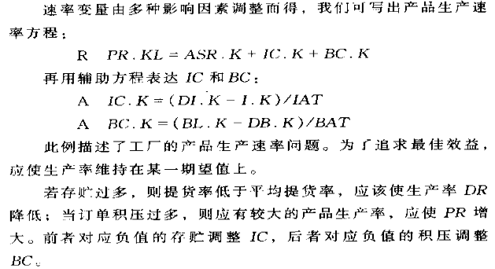
5.3 系统动力学方程基础
5.3.4 速率方程（R方程）

Slide 20
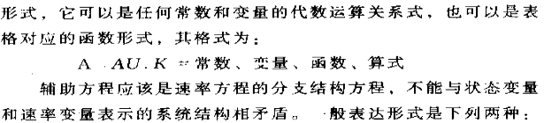
5.3 系统动力学方程基础
5.3.5 辅助方程（A方程）

Slide 21
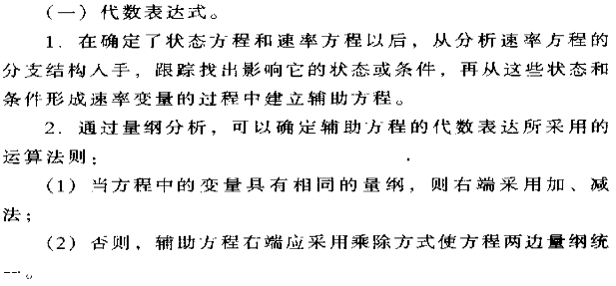
5.3 系统动力学方程基础
5.3.5 辅助方程（A方程）

Slide 22
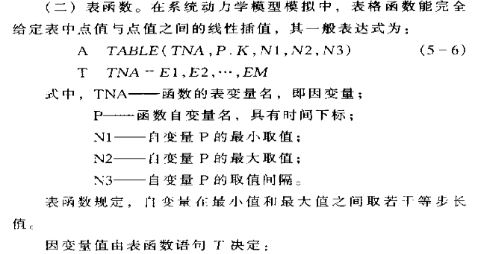
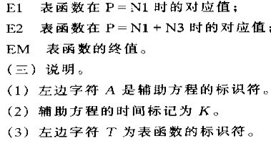
5.3 系统动力学方程基础
5.3.5 辅助方程（A方程）

Slide 23
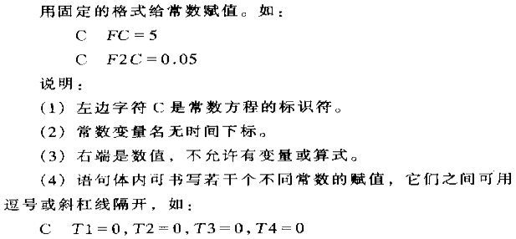
5.3 系统动力学方程基础
5.3.6 常数方程（C方程）

Slide 24
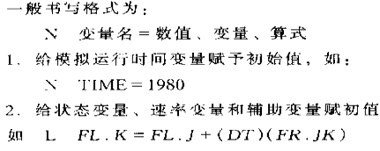
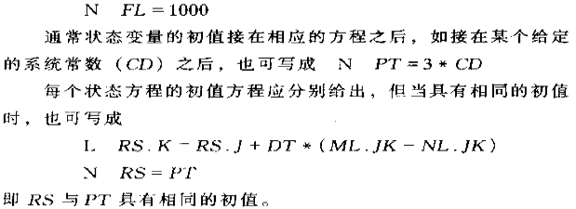
5.3 系统动力学方程基础
5.3.6 初值方程（N方程）

Slide 25
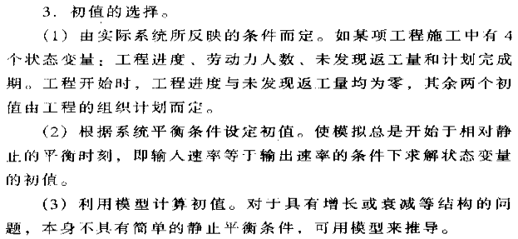
5.3 系统动力学方程基础
5.3.6 初值方程（N方程）

Slide 26
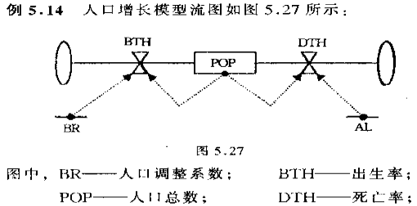

5.3 系统动力学方程基础
5.3.6 初值方程（N方程）

Slide 27
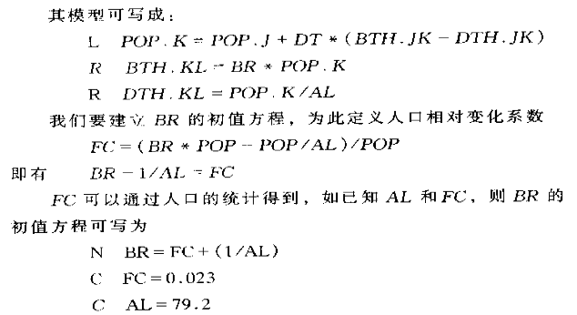
5.3 系统动力学方程基础
5.3.6 初值方程（N方程）
FC：（增长人口-死亡人口）/总人口

Slide 28
一阶负反馈回路
1000
+
I
库存量
—
R1
订货量
(—)
I
库存
差额
。
。
。
R1
+
Z
（订货调整时间，5）
D
D
。
期望库存Y
Y（6000）
I
L I•K=I•J+DT*R1•JK
N I=1000
R R1•KL=D•K/Z
A D•K=Y-I•K
C Z=5
C Y=6000
I
D
R1
6000
0
1000
5000
1000
1
2000
4000
800
1000
0
t
2
2800
3200
640
一阶负反馈（简单
库存控制）系统输
出特性曲线
┆
┆
┆
┆

Slide 29
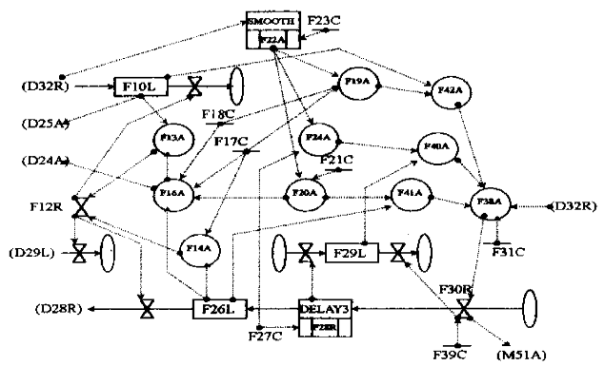
5.4 系统动力学模型
工厂延迟交货时间F18C是一个常数，其数值由以下确定：F18C=F16A-F17C
5.4.3 系统动力学建模举例
计算平均值的参考时间（周）
工厂收到批发部订货的平均值（件/周）
工厂未交给批发部的订货量（件）
工厂未交给批发部订货的期望值（件）
工厂收到 批发部门的订货（件/周）
未交订货差额（件）
工厂交货延迟的参照时间（周）
工厂待给线上订货的期望值（件）
工厂应交给批发部的订货量（件/周）
待给线上的订货差额（件）
工厂最短交货时间（周）
期望库存的比例系数
工厂应完成的制造任务（件/周）
工厂收到 批发部门的订货（件/周）
工厂最大 交货速度（件/周）
工厂已交给批发部的订货量（件/周）
期望库存（件）
库存差额（件）
工厂最大的交货速度（件/周）
工厂库存调整时间（周）
在制中的订货量（件）
工厂产品制造（件/周）
工厂的库存量（件）
在制产品加工时间（周）
工厂入库产品（件/周）
工厂最大生产能力（件/周）

Slide 30

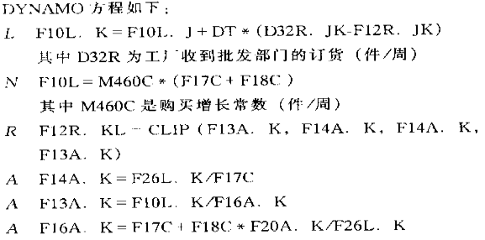
5.4 系统动力学模型
5.4.3 系统动力学建模举例
初值方程
选择函数

Slide 31
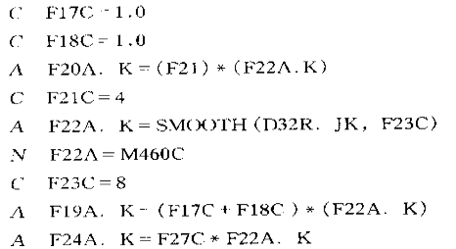
5.4 系统动力学模型
5.4.3 系统动力学建模举例

Slide 32
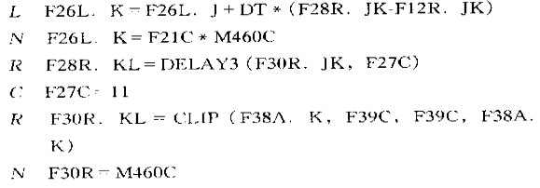

5.4 系统动力学模型
5.4.3 系统动力学建模举例

Slide 33
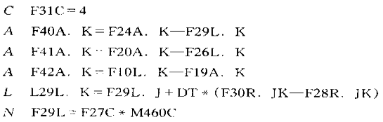
5.4 系统动力学模型
5.4.3 系统动力学建模举例

